Slide 1


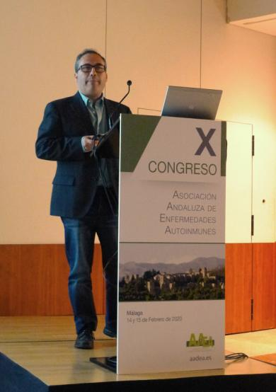
Fenotipos del Síndrome
de Sjögren
José Mario Sabio
UEAS. Medicina Interna
HU Virgen de las Nieves. Granada

Slide 2
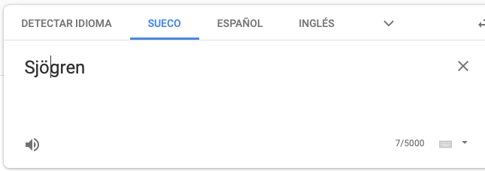

Slide 3

GE-GRÍAN

Slide 4
El Síndrome de Sjögren es una enfermedad autoinmune sistémica, que se caracteriza por una infiltración inflamatoria de las glándulas secretoras, lo que conduce a una disfunción de las mismas provocando la sequedad de las mucosas.

Slide 5
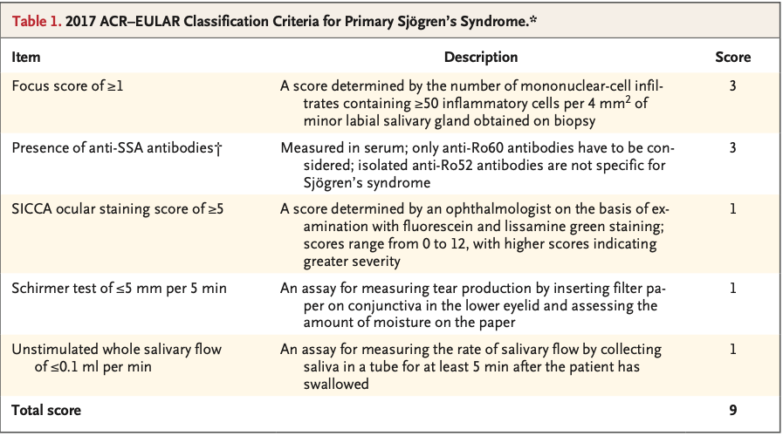
Notes:
5

Slide 6
Infiltración inflamatoria glándulas
Infiltración inflamatoria glándulas
Autoinmunidad
Sequedad
Notes:
6

Slide 7
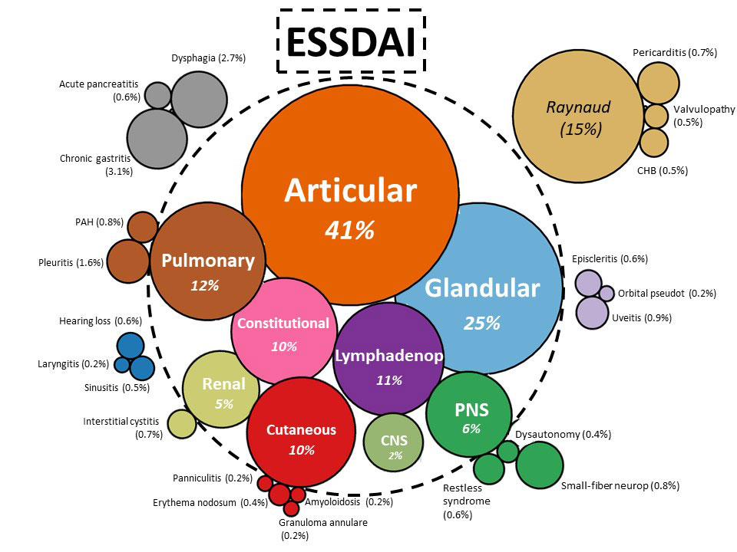

Slide 8
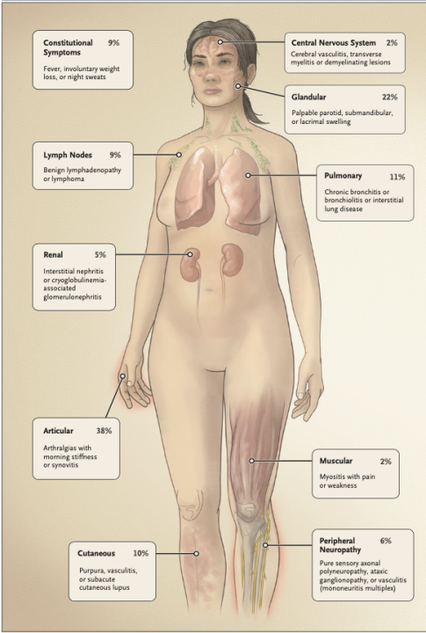
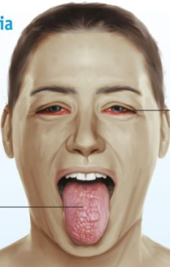
Anticuerpos Anti Ro 60
Anticuerpos Anti Ro 52
Anticuerpos anti La
Hipergammaglob policlonal
Gammapatía monoclonales
Hipocomplementemia
Factor reumatoide
Crioglobulinemia
VSG, beta2 microglob, …
Afectación hematológica
Citopenias

Slide 9
Anticuerpos Anti Ro 60
Anticuerpos Anti Ro 52
Anticuerpos anti La
Hipergammaglob policlonal
Gammapatía monoclonales
Hipocomplementemia
Factor reumatoide
Crioglobulinemia
VSG, beta2 microglob, …
Afectación hematológica
Citopenias
SÍNDROME MUY HETEROGÉNEO

Slide 10

¿Se pueden agrupar a los pacientes en “fenotipos”?
¿La identificación de estos “fenotipos” tiene interés clínico?
- Pronóstico
- Tratamiento
- Manejo

Slide 11
Fenotipos clínicos
Fenotipos inmunológicos
Fenotipos histopatológicos
Fenotipos demográficos

Slide 12
Fenotipos clínicos
Sequedad
Artralgias
Cansancio
Afectación
Sistémica
Linf

Slide 13
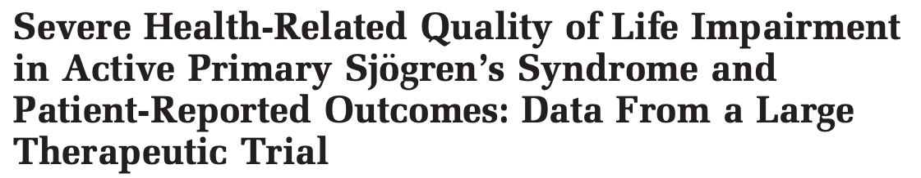
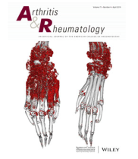

La sequedad, el dolor y el cansancio se relacionan en mayor medida con la alteración de la calidad de vida que la actividad y la afectación sistémica

Slide 14
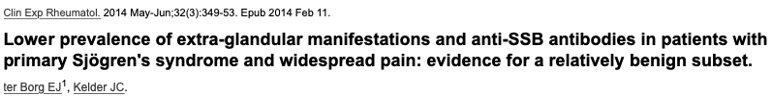
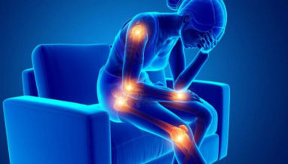
      83 pacientes con SSp
      RESULTADOS
A - Pacientes con dolor generalizado tuvieron:
- Ac anti-SSA/SSB en un porcentaje menor.
- Tuvieron menos manifestaciones extraglandulares.
B - La presencia de polineuropatía, citopenias, uveítis, pericarditis, pleuritis, neumopatía intersticial, vasculitis, GMSI y linfoma SOLO SE DIERON EN PACIENTES SIN DOLOR GENERALIZADO

Slide 15
CONCLUSION:
Este fenotipo podría identificar una forma benigna de SSp
Los autores sugieren acortar el periodo de seguimiento de este subgrupo de pacientes en contraste con los pacientes que no presentan dolor

Slide 16
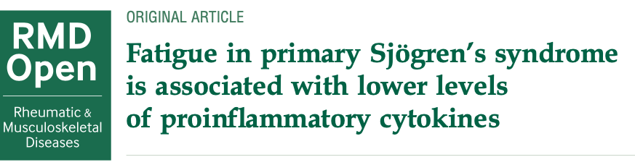
Datos demográficos
Duración SSp
IMC
Tratamiento
Anti-Ro/La (+)
Actividad del SSp
Sequedad
Dolor
Ansiedad
Depresión
Datos de laboratorio

Slide 18

Fenotipos clínicos
Síndrome de
Sjögren
Sequedad
Artralgias
Cansancio
Afectación
Sistémica
Linf

Slide 19
El Sd seco puede estar ausente
Puede ser el debut del SSp
Potencialmente mortales:
  Mielitis
  HTP
  Citopenias graves (AHA, trombocitopenia)
  Vasculitis crioglobulinémica con afectación:
    Renal
    Pulmonar
    Gastrointestinal
Afectación hematológica
Citopenias

Slide 20
Anti Ro60
Anti Ro52
Anti La

Slide 21
SSp seronegativo = Biopsia (+) + Anti Ro (-)
 | SSp Seronegativo | SSp Seropositivo
Afect. glandular | = | =
Fatiga / Dolor | + | -
Afect. Sistémica | - | +

Slide 22
How Does Primary Sjögren´s Syndrome Present in Biopsy-proven Patients without Circulating Ro/La Autoantibodies? Characteristics at Diagnosis of 2073 Patients from the Sjögren Big Data Project.
 | Anti-Ro/La (-) | Anti- Ro/La (+)
Edad | Mayor | Menor
Afectación test oral | + | -
ANA | - | +
HipoComplementemia | - | +
Factor Reumatoide | - | +
Crioglobulinemia | - | +
Linfoma* | - | +
Brito-Zerón P, et al. Arthritis Rheumatol 2016;68(S10):2682
*Quartuccio L. et al. Autoimmun Rev 2015;14:1019-22

Slide 23
Anti-Ro
vs
Anti-Ro/La

Slide 24
3%
Anti-La aislado

Slide 25


Slide 26
Anticuerpos Anti Ro 60
Anticuerpos Anti Ro 52
Anticuerpos anti La
Hipergammaglob policlonal
Gammapatía monoclonales
Hipocomplementemia
Factor reumatoide
Crioglobulinemia
VSG, beta2 microglob, …
Afectación hematológica
Citopenias

Slide 27
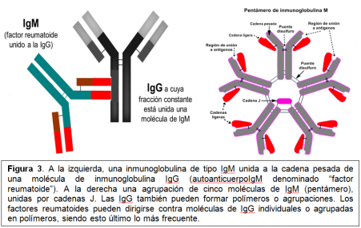
Dates from the Sjögren Big Data Project
 | FR (+) | FR (-)
Edad | Menor | Mayor
Afect. test oral | + | -
ESSDAI score | + | -
Glandular | + | -
Art/Cutánea | + | -
Hematológica | + | -
Linfoma* | + | -
Brito-Zerón P, et al. Arthritis Rheumatol 2016;68(S10):2682
* Nocturne G, et al. A&R 2016;68:977-85

Slide 28

Dates from the Sjögren Big Data Project
 | HIPO- C3/4 | NORMO-C3/4
Edad | - | +
Sequedad | + | -
ESSDAI | + | -
Constitucional | + | -
Cutánea | + | -
Pulmonar | + | -
Renal | + | -
Neurológico | + | -
Hematológico | + | -
Linfoma | + | -
Brito-Zerón P, et al. Arthritis Rheumatol 2016;68(S10):2682

Slide 29
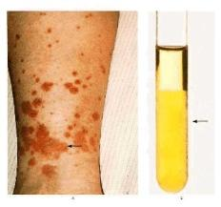
Dates from the Sjögren Big Data Project
 | CRIOGLOBUL (+) | CRIOGLOBUL (-)
Edad | = | =
Sequedad | + | -
ESSDAI | + | -
Constitucional | + | -
Cutánea | + | -
Gland / linfadenopat | + | -
Renal | + | -
Neurológico | + | -
Hematológico | + | -
Linfoma | + | -
Brito-Zerón P, et al. Arthritis Rheumatol 2016;68(S10):2682

Slide 33
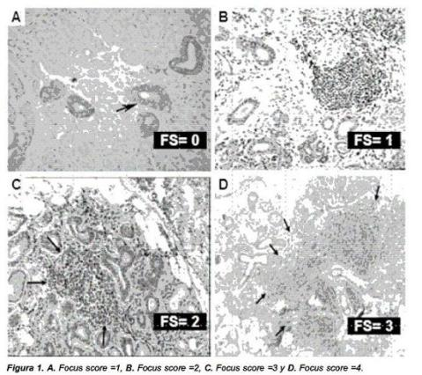
Parotiditis / parotidomegalia
ESDDAI
Marcadores inmunológicos
Riesgo de linfoma
Falta de respuesta a RTX
Carubbi F, et al. Lupus 2015;24:315-20
Risselada AP, et al. Ann Rheum Dis 2015;74:e31
Cornec D, et al. PlosOne 2016;11:e0162787

Slide 34
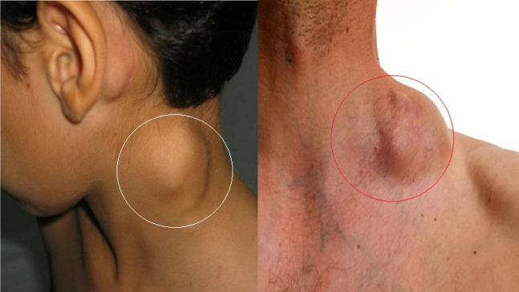
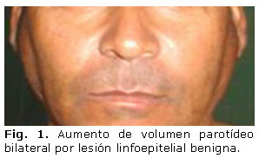


Slide 36

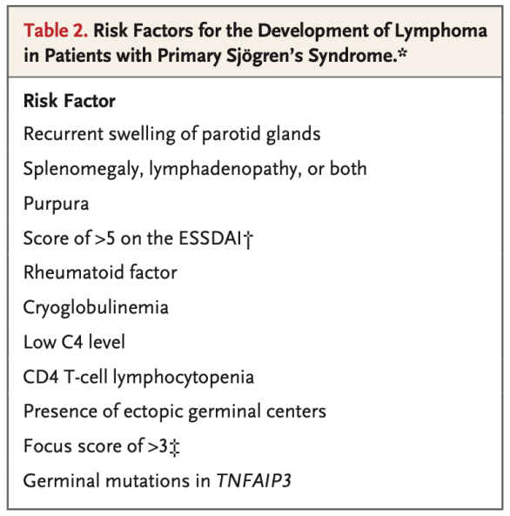
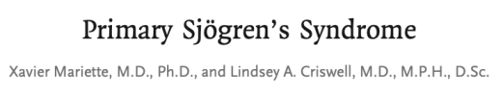

Slide 37
Actividad sistémica
Citopenias
Crioglobulinemia al diagnóstico
Brito-Zerón P, et al. J Hematol Oncol 2017;10:90
Nocturne G, et al. Br J Hematol 2015;168:317

Slide 38
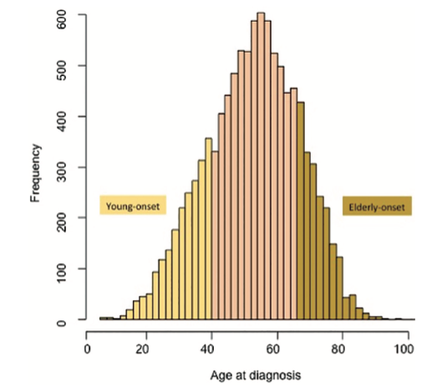


Slide 39

 | <35-40 años | >65 años
Sequedad | - | +
Afectación parotídea | - | +
Auto-Ac (ANA, Ro) | + | -
FR, HiperƔ, HipoC3/4 | + | -
ESSDAI | + | -

Slide 40

 | HOMBRE | MUJER
Frecuencia | 7% | 93%
Afect ocular grave | + | -
ESSDAI | + | -
NINE/Renal/Vasc | + | -
Linfadenopatías | + | -
Neurológico | + | -
Linfoma | 3.44 | 1
Neoplasias | 2.29 | 1.87
Riesgo de muerte | 2-3 | 1

Slide 41


Slide 42
Fenotipos clínicos
Síndrome de
Sjögren
Mala calidad de vida
Escaso daño crónico
Menos marc. Inmunol.
Menos autoanticuerpos
Baja mortalidad
Seguimientos espaciados
No requieren ttº IS “mayores”
Sequedad
Artralgias
Cansancio
Afectación
Sistémica
Linf

Slide 43
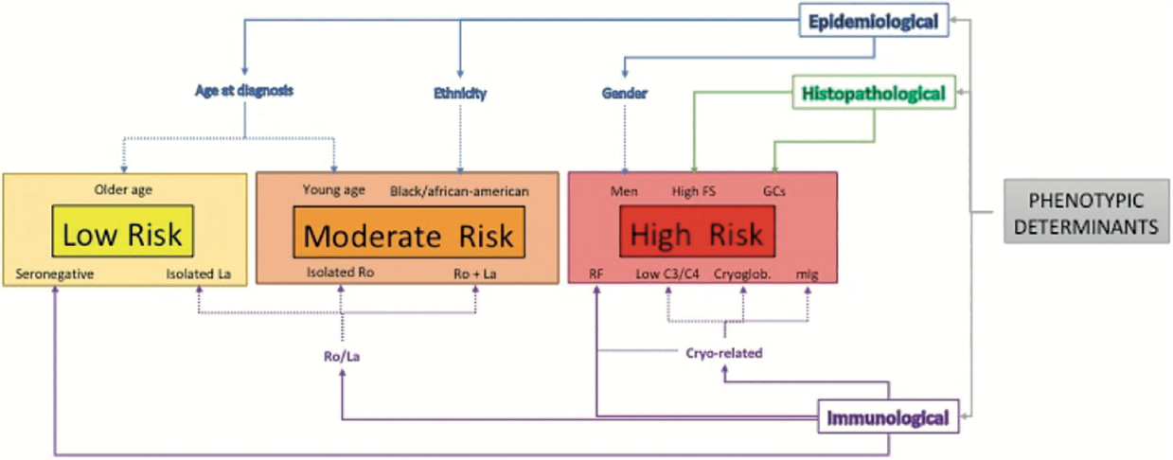
PRONÓSTICO DEL SSp EN FUNCIÓN DE FENOTIPOS

Slide 44
Fenotipos clínicos
Síndrome de
Sjögren
Sequedad
Artralgias
Cansancio
Mala calidad de vida
Disfunción de órganos
Alta actividad inflamatoria
Mayor daño crónico
Mayor mortalidad
Necesidad ttº IS + Biológ
Seguimiento estrecho
Afectación
Sistémica
Linf

Slide 45
PRONÓSTICO DEL SSp EN FUNCIÓN DE FENOTIPOS

Slide 46
Fenotipos clínicos
Síndrome de
Sjögren
Sequedad
Artralgias
Cansancio
Afectación
Sistémica
Linf
- Seguimiento estrecho de pacientes con factores de riesgo

Slide 47


Slide 48
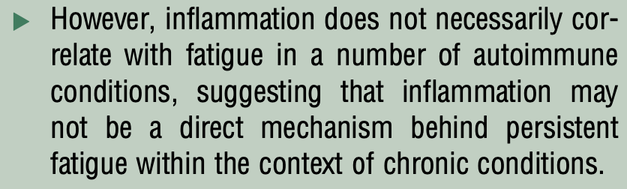

Slide 50
¿Se pueden definir fenotipos dentro del SSp? ¿Podemos agrupar a los pacientes con SSp en grupos más homogéneos en base a características clínicas y/o inmunológicas y/o histológicas y/o pruebas de imagen?
¿La identificación de estos fenotipos tiene interés clínico?
- Pronóstico
- Tratamiento
- Manejo

Slide 52
SAPS (Sicca, Asthenia, Polyalgia Syndrome)
1- Sequedad, cansancio y artralgias (EVA: 50/100 mm; 2 de 3)
2- Biopsia gl. Salivares: ausencia de infiltrado nodular
3- Anti-SSA (Ro) y anti-SSB(La) negativos
4- Ausencia de afectación sistémica
CALIDAD DE VIDA
Mariette X, et al. Rheumatology 2003;42:914–915

Slide 53
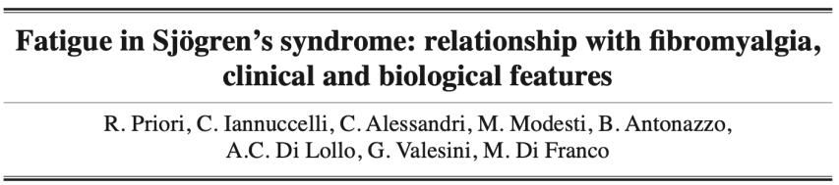
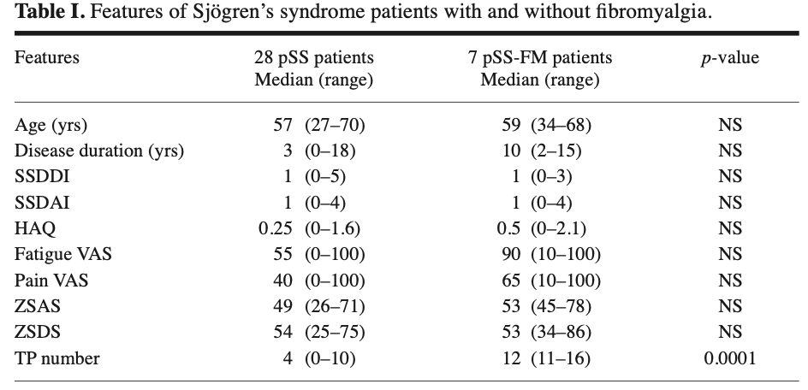

20%

Slide 54
Síndrome de SJÖGREN
Sequedad
Artralgias
Cansancio
Enf. de SJÖGREN
Afectación
Sistémica
Linf

